Slide 1

Демонстрационный материал к учебно-методическому пособию
для начальных классов средней школы “Экология окружающий среды”
1. ОКРУЖАЮЩАЯ СРЕДА
ОФ “Центр “Содействие устойчивому развитию”
ГУ “Управление природных ресурсов и регулирования природопользования акимата Мангистауской области”

Slide 2
Окружающая среда
среда обитания и деятельности человечества; все, что окружает человека.
Окружающая среда может быть природной и созданной руками человека

Slide 3
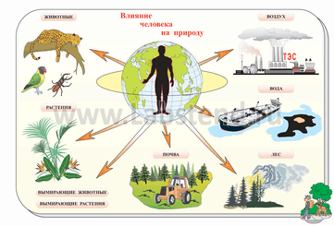
Посмотри на рисунок и напиши рассказ, как человек влияет на компоненты окружающей среды

Slide 4
Посмотри внимательно на все компоненты окружающей среды и впиши в таблицу, какие относятся к природной среде, а какие – к искусственной (созданной человеком).
Вода
Воздух
Холодильник
Солнце
Земля
Сотовый телефон
Растения
Животные
Технические устройства
Пластиковая бутылка
Природная среда

Slide 5
Все компоненты окружающей среды взаимосвязаны.
Все компоненты одинаково важны.
Растениям и животным для жизни необходимы воздух, вода, пища, тепло, солнечный свет. Человеку для жизни необходимы растения и животные, воздух, вода, пища, тепло, свет.
Для создания технических устройств человек также использует все компоненты окружающей среды

Slide 6

Живая и неживая природа
Подумай, какое выражение верно:
Природой называется все то, что окружает человека
Природой называется все то, что сделано руками человека
Природой называется все то, что окружает человека и не сделано его руками

Slide 7
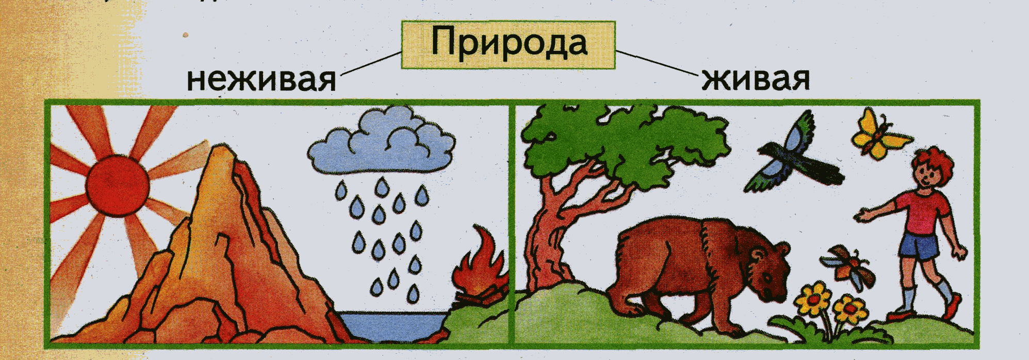
Рассмотрите картинку, на которой изображены компоненты живой и неживой природы. Запиши в таблицу А, что относится к компонентам живой и неживой природы

Slide 8
Таблица А
Неживая природа |  | Живая природа

Slide 9
Выбери признаки живой и неживой природы из таблицы Б и размести в соответствующие колонки в таблице В
Таблица В
Не способны расти и развиваться | Способны передвигаться | Не дышат
Размножаются | Не способны передвигаться | Летают
Питаются | Не нуждаются в пище | Дышат воздухом
Растут и развиваются | Не размножаются | Плавают
Таблица Б
Живая природа |  | Неживая природа

Slide 10

Отгадай кроссворд «Живая и неживая природа»
Тронь, только тронь – Отдернешь ладонь:
Обжигает трава, огонь
Ну-ка, кто из вас ответит:
Не огонь, а больно жжет,
Не фонарь, а ярко светит
И не пекарь, а печет?
Зимой и летом одним цветом
Х
Летом бежит,
А зимой стоит
К
О
Ё
Р
С
Л
Л
А
Л
О
С
О
К
П
Р
И
Р
О
Д
А
И
Е
С
О
Л
И
В
К
А
К
Н
Л
В этом белом сундучище,
Мы храним на полках пищу.
На дворе стоит жарища,
В сундучище – холодища.
А
А
А
Ц
Ь
Е
Н
Хвост пушистый,
Мех золотистый.
В лесу живет,
В деревне кур крадет
Непоседа пестрая,
Птица длиннохвостая,
Птица говорливая,
Самая болтливая
И
К

